Slide 1

Rädda antibiotikan med kunskap och handling
PPT 3 – HÖGSTADIET
Ett utbildningsmaterial från projektet
Undervisning för och lärande av handlingskompetens
i utbildning om antibiotikaresistens
Presentationer, lärarhandledningar och elevuppgifter kan laddas ner från
Nationellt resurscentrum för biologiundervisnings webbplats: www.bioresurs.uu.se.

Slide 2
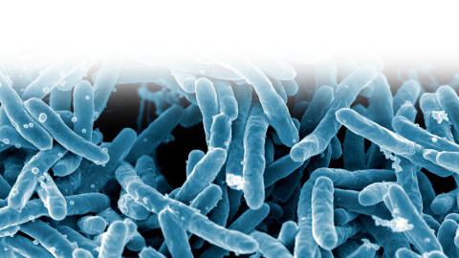
Antibiotikaresistens
– vad är det?
Idag kommer du att få lära dig vad antibiotikaresistens är, vad problemet med resistens är och vi kommer att fundera över vad vi kan göra åt det.
commons.wikimedia.org
Notes:
Bildkälla: https://commons.wikimedia.org/wiki/File:Mycobacterium_tuberculosis_Bacteria_(16843981465).jpg, CC BY 2.0

Slide 3
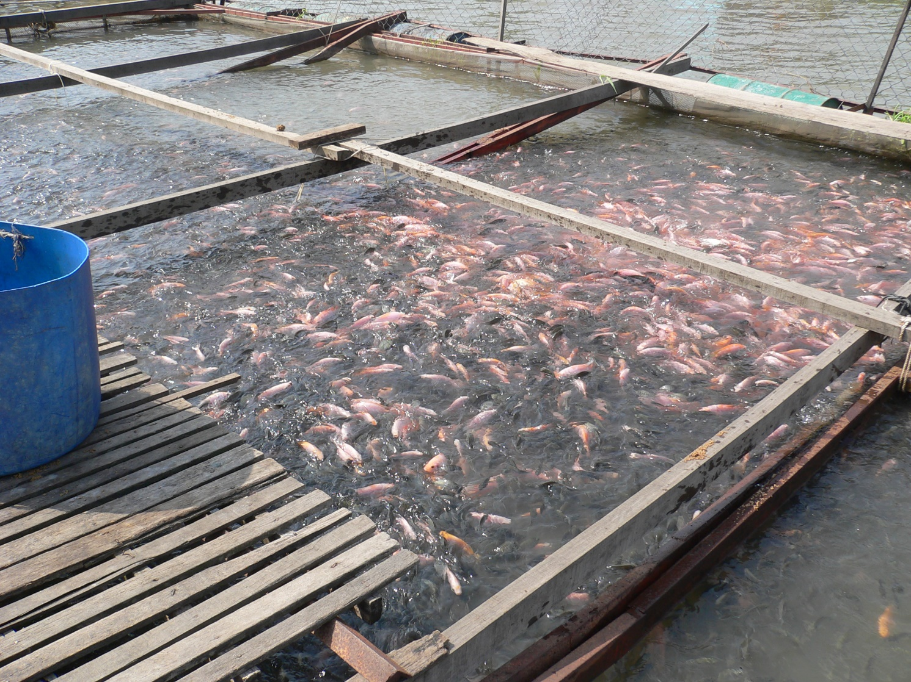
Vad ser du på bilden?
Vad har bilden med antibiotika att göra?
www.flickr.com
Notes:
Bild: Tilapia farming in floating cages in Vietnam. Photo by, 2007. Khaw Hooi Ling, www.flickr.com (CC BY-NC-ND 2.0)
Bildkälla: (https://www.flickr.com/photos/theworldfishcenter/8343649457)

Slide 4
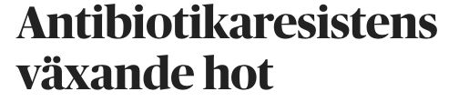
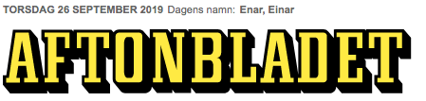
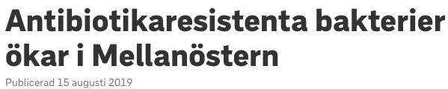
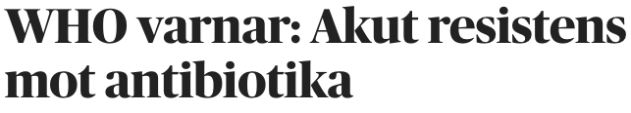
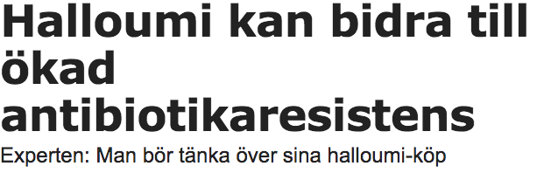


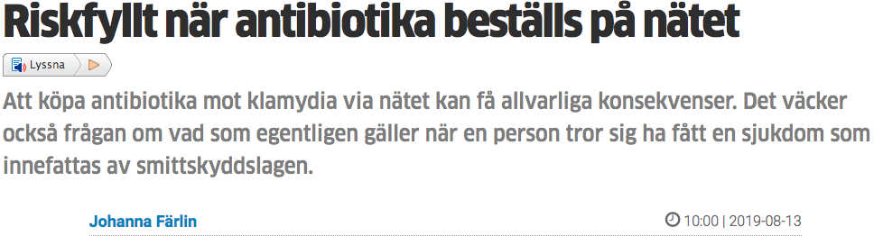

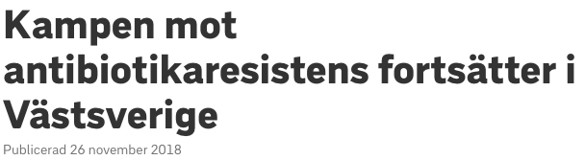

Slide 5
Varför uppstår antibiotikaresistens?
Bakterier förökar sig genom delning.
Vid varje delning sker mutationer (förändringar) i bakteriens gener (arvsanlag).
Mutationer kan vara bra om miljön de lever i förändras. Med nya egenskaper kan de anpassa sig till en ny miljö.
De som överlever bäst i den nya miljön, förökar sig mest.
Om antibiotika används för mycket och för ofta, så kommer de bakterier som råkat få egenskaper som står emot antibiotikan att överleva bäst.
Bakterien har blivit antibiotikaresistent.

Slide 6
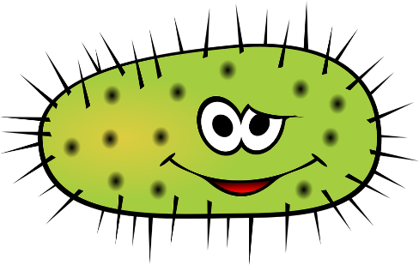
Bakterier förökar sig genom delning

Slide 7
Bakterier förökar sig genom delning
Tid
Antal bakterier
1 tim
40 min
20 min
4
2
8
Notes:
En bakterie kan dela sig var tjugonde minut. Alltså fördubblas antalet var tjugonde minut.

Slide 8
Tid
Antal bakterier
1 tim
2 097 152
5 tim
6 tim
4 096
3 tim
262 144
2 tim
64
7 tim
32 768
512
4 tim
8
Ca 2 000 mutationer har nu skett och 4 bakterier har fått antibiotikaresistens.
Vad händer om det finns antibiotika i bakteriens omgivning?
Notes:
Mutationer sker slumpmässigt och den mutation som ger en fördel kommer att överleva bättre än de andra. Obetydliga mutationer kan försvinna och nya tillkomma om det inte finns en fördel av mutationen.
Ca 0,0002 % blir antibiotikaresistenta.

Slide 9


Hur fungerar antibiotikaresistens?
Bakterien blockerar transporten av antibiotika
in i cellen.
Bakterien bildar ämnen
som bryter ned antibiotikan.
Bakterien pumpar antibiotikan ut ur cellen.
Bakterien gör att
antibiotikan inte längre kan fästa på eller i bakterien.
Olika typer av resistens (uppkomna via mutationer)
Notes:
Förslag film mutationer, gener
https://www.youtube.com/watch?v=znnp-Ivj2ek
Ref. Antibiotika och antibiotikaresistens Christensson, Modul Medicin Hälsa och ohälsa del 7 skolverket

Slide 10
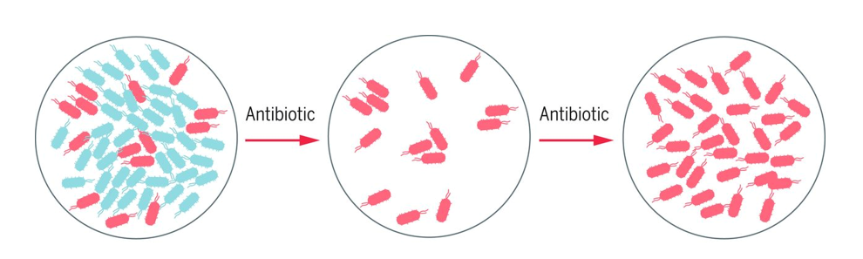
Om antibiotika finns i bakteriens miljö:
Bakterie som inte är resistent mot antibiotika
Bakterie som är resistent mot antibiotika
Genom mutationer har några bakterier utvecklat resistens mot antibiotika.
Om antibiotika är vanlig i bakteriens miljö, kommer de känsliga att dö.
De resistenta bakterierna har mer plats och kan föröka sig.

Slide 11
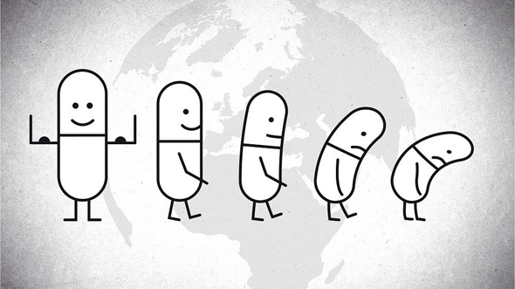
Varför blir det så här? Vad är problemet?
Ju mer vi använder antibiotika desto fler bakterier utvecklar resistens och spridningen av antibiotikaresistenta bakterier kommer att öka.
skyddaantibiotikan.se
Problemet är att till slut har vi inget botemedel mot bakteriesjukdomar.
Operationer kommer att bli riskfyllda då infektioner kan uppstå.
Runt om i världen dör det idag ca 700 000 människor per år för att bakterier är resistenta.
Notes:
Bild: Skyddaantibiotikan.se/material/

Slide 12
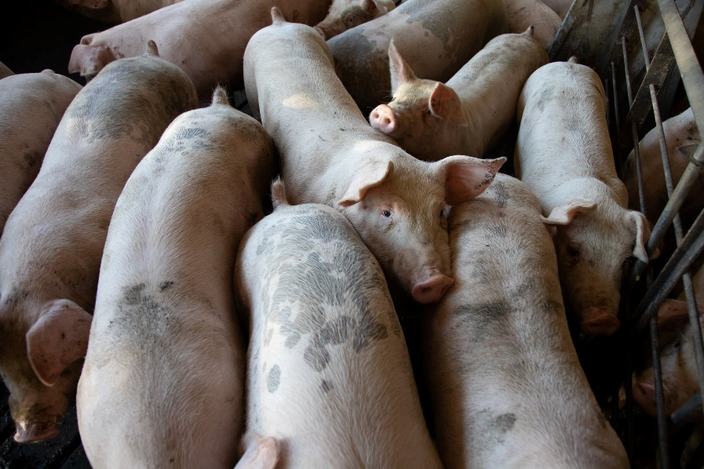
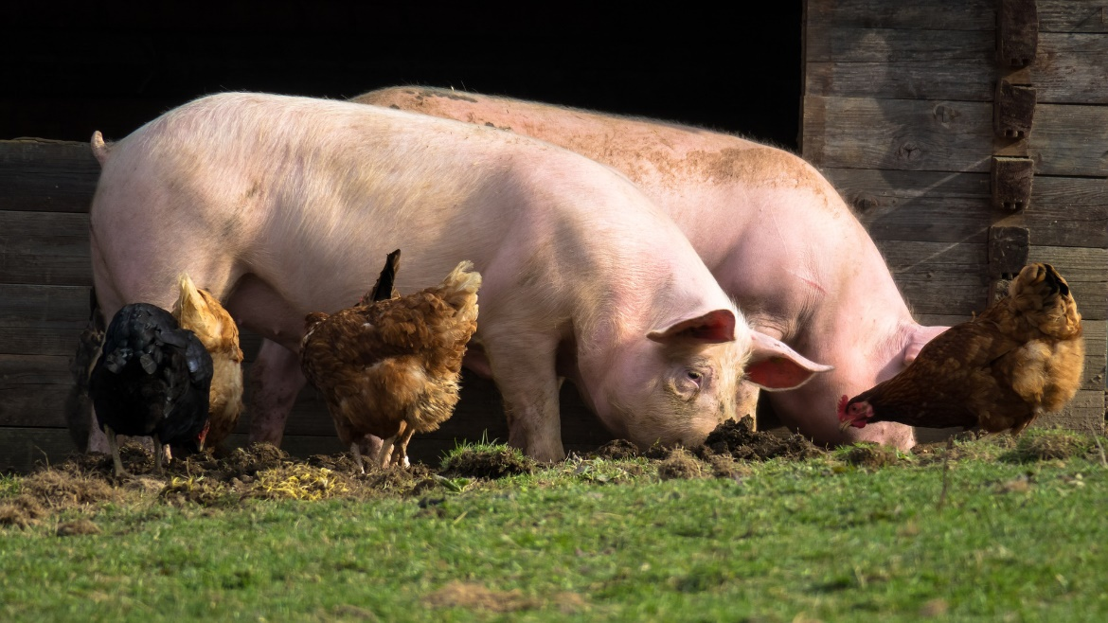
Fundera och diskutera
Vad ser du på bilderna?
Vad finns det för problem att djuren står tätt?
I vilken av situationen tjänar djuruppfödaren mest?
Vem eller vilka kan påverka hur djuren har det?
pexels.com
pixabay.com
Notes:
Övre bilden: https://www.pexels.com/sv-se/foto/lantbruk-djur-jordbruk-daggdjur-2737175/
Nedre bilden: https://pixabay.com/sv/photos/grisar-kyckling-g%c3%a5rdsg%c3%a5rd-varg-nere-4125935/

Slide 13

Etik och moral
När ska antibiotika användas? Vem bestämmer det?
Individen
Spelar mina val som konsument någon roll?
Ekonomi
Vilka ska betala för god djurhållning?
Vem kan påverka hur mycket antibiotika som används?
Livsmedelsproduktion
Lönsamhet står mot djurens välfärd.
  Aktörer
  Vilka kan påverka? (EU, media, politiker, läkare, veterinärer, lantbrukare o.s.v.)
Notes:
https://www.pexels.com/sv-se/foto/lantbruk-djur-jordbruk-daggdjur-2737175/

Slide 14
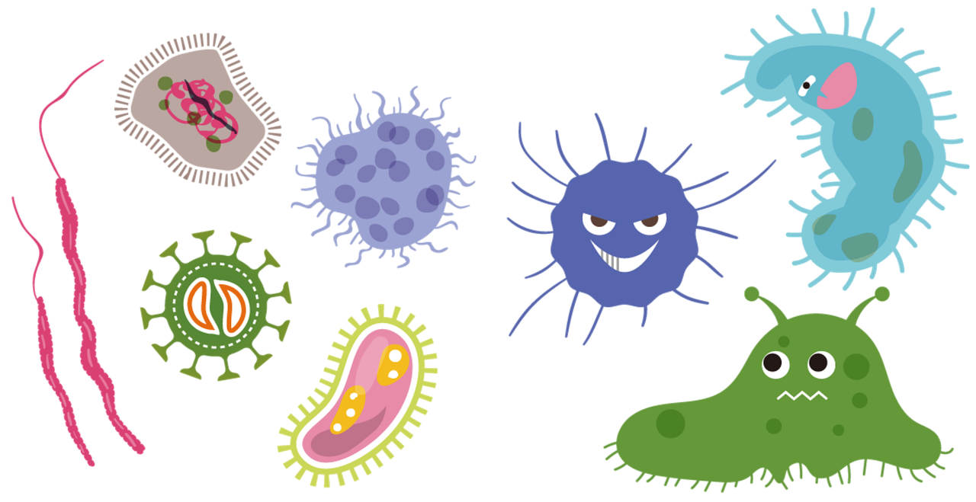
Alla bakterier påverkas av antibiotika.
Därför kan du bli dålig i magen när du äter antibiotika
Därför kan man inte göra filmjölk på mjölk som innehåller rester av antibiotika
Alla bakterier kan utveckla och sprida antibiotikaresistens.
pixaby.com
Notes:
Bild: https://pixabay.com/sv/illustrations/bakterier-virus-korona-sjukdom-5545353

Slide 15
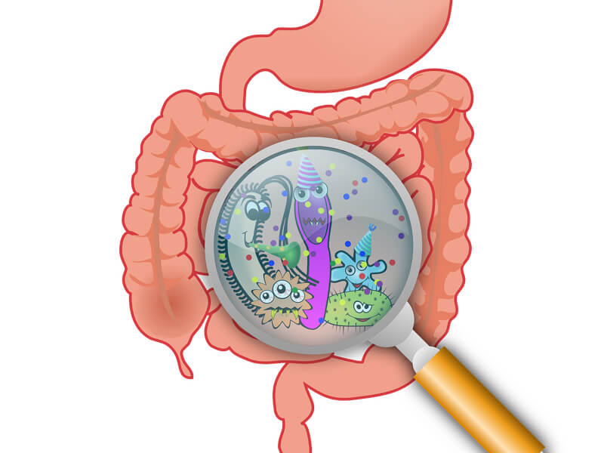
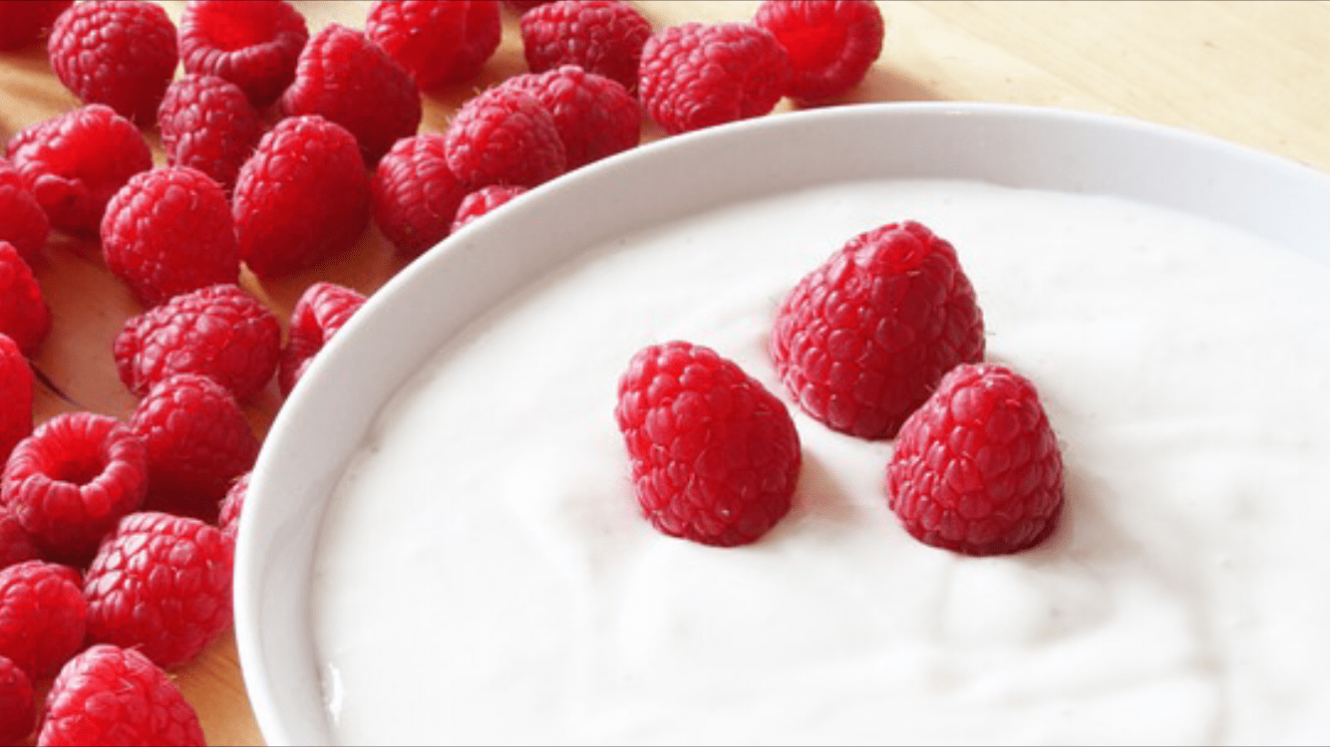
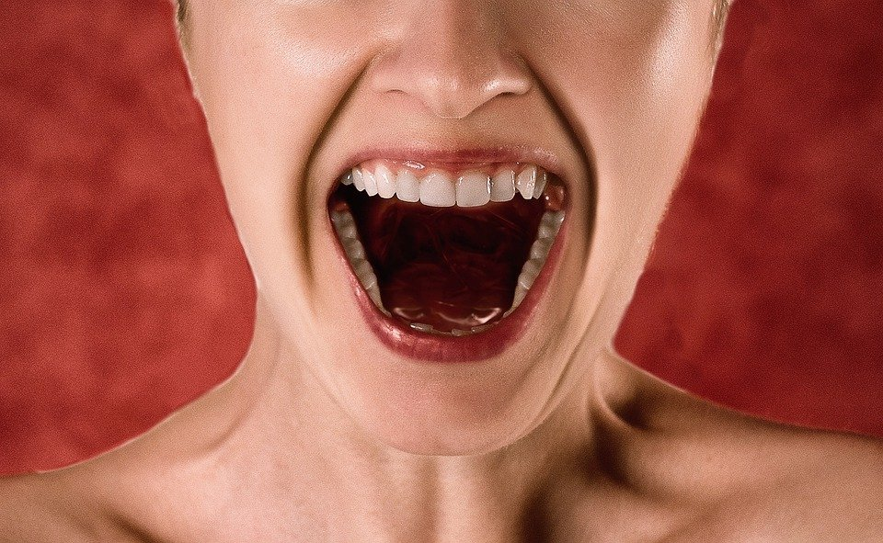
Det finns bakterier överallt!
Många är väldigt bra för dig!
I maten
I magen
I munnen
pixaby.com
Notes:
Bild 1: https://pixabay.com/sv/photos/hallon-yoghurt-natur-f%C3%A4rsk-frukost-1925178/ -Schäferle
Bild 2: https://pixabay.com/sv/vectors/anatomi-bakterie-tarmarna-diarr%c3%a9-160524/ - OpenClipart-Vectors
Bild 3: https://pixabay.com/sv/photos/skrika-kvinna-r%c3%a4dsla-ilska-4751647/ - Tumisu

Slide 16
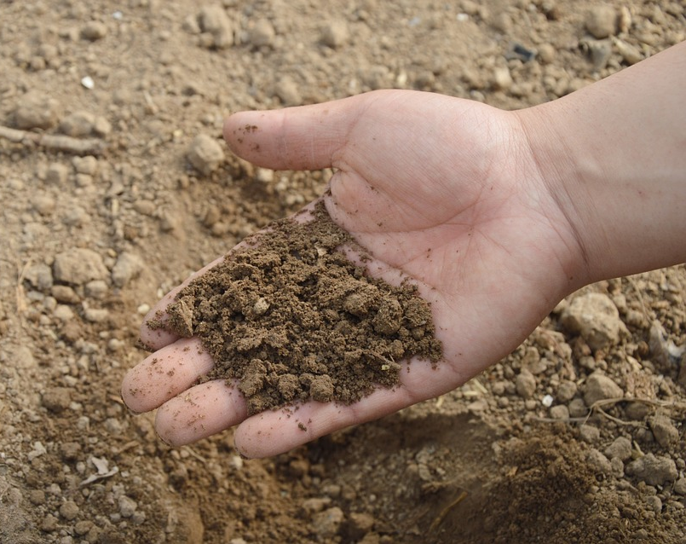
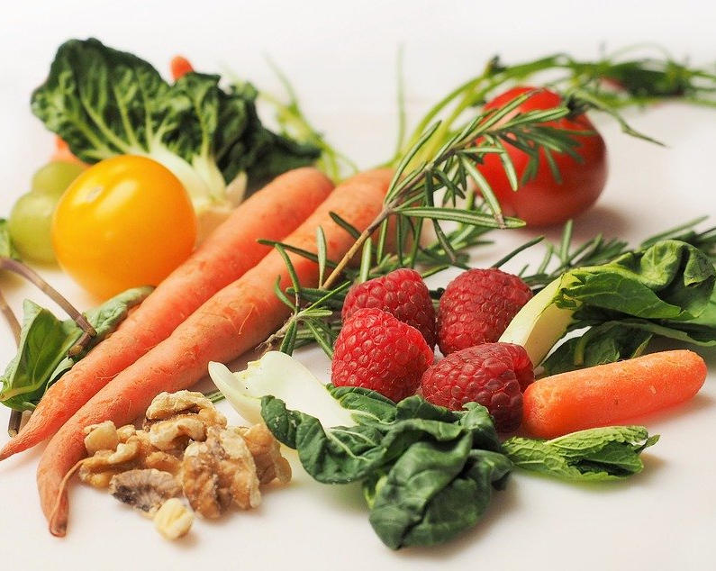
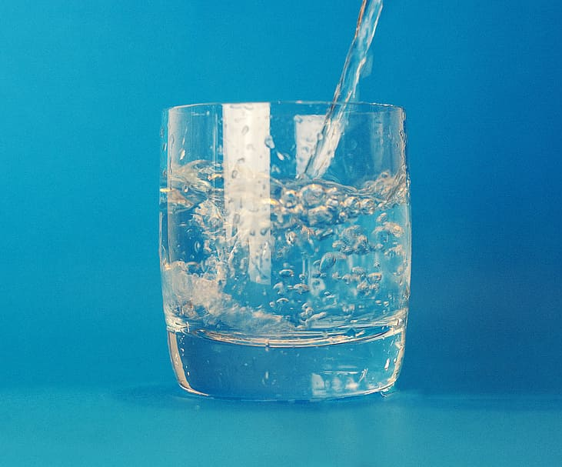
Det finns också bakterier …
i jorden,
i vatten
och på mat vi äter.
pixaby.com
Notes:
Bild 1: https://pixabay.com/sv/photos/jord-hand-odla-tr%c3%a4dg%c3%a5rd-766281/ - Jing
Bild 2: https://pixabay.com/sv/photos/glas-vatten-dryck-bl%c3%a5tt-glas-2619011/
Bild 3: https://pixabay.com/sv/photos/gr%c3%b6nsaker-frukt-mat-ingredienser-1085063/ - dbreen

Slide 17




I samhället – människor bär på antibiotikaresistenta bakterier, som sprids via dålig hygien.
När vi reser – vi tar med antibiotikaresistenta bakterier.
Bakterier sprids, även antibiotikaresistenta bakterier!
På sjukhuset – många patienter som får antibiotika vid t ex operationer. Hot att resistenta bakterier utvecklas.
I jordbruket – vi använder antibiotika till djur. Gödsel med rester av antibiotikaresistenta bakterier hamnar på våra grönsaker.
Notes:
Lisa: Bildreferenser?

Slide 18


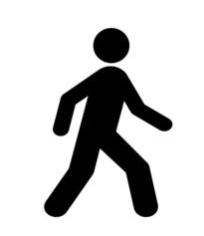

Från fåglar – de flyttar och för med sig antibiotikaresistenta bakterier.
Avlopp – antibiotikaresistenta bakterie i tarmen. Sprids till människor och djur.
Resistenta bakterier kan även spridas på andra sätt som är svåra att kontrollera!
Spridningen sker mer mellan människor än mellan djur och människor. Men det kan hända.
Notes:
Bildreferenser?

Slide 19
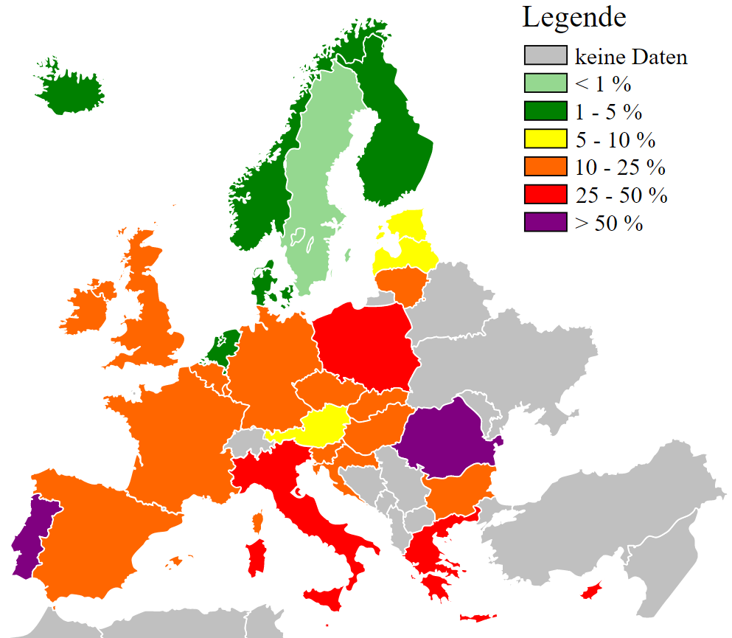
Utbredning av multiresistenta bakterier i Europa.
Länder
Data saknas
Varför är resistenta bakterier i Italien ett problem för oss i Sverige?
Notes:
Bild: Antimicrobial resistance interactive database (EARS-Net), part of the European Centre for Disease Prevention and Control (ECDC). http://www.ecdc.europa.eu/en/healthtopics/antimicrobial_resistance/database/Pages/map_reports.aspx
Creative Commons Attribution-Share Alike 3.0 Unported

Slide 20
Vad kan du göra?
Lyssna på läkaren
Om du tar antibiotika – ta hela kuren. Lek inte läkare
Köp inte antibiotika på nätet. Du vet inte vad du får. Lek inte läkare
Köp mat (kött, ost mm) från länder som inte använder antibiotika till sina djur i onödan. Sverige är ett bra land för djuruppfödning
Vaccinera dig mot sjukdomar
Stoppa smittvägarna. Tänk på dessa speciellt när du reser
Notes:
Källkritik: Visa Läkemedelsverkets sida: https://lakemedelsverket.se/malgrupp/Allmanhet/Att-kopa-lakemedel/Pa-Internet/Kopa-antibiotika-pa-natet/ och "köpa antbiotika på nätet": https://antibiotikasverige.com/

Slide 21
4. Eget alternativ
1. Folk tar för mycket
Varför slängs mat
i skolmatsalen?
3. Ogillar maten
2. Bråttom – kompisarna går

Slide 22
Fyrahörnsövningar
Det viktigaste jag kan göra för att förhindra antibiotikaresistens är att:
Undvika smitta
Alltid lyssna på läkare
Bidra till att informera andra
Eget alternativ

Slide 23
De som har störst ansvar för att minska antibiotikaanvändning i livsmedelsproduktionen är:
EU
Länders regeringar
Konsumenterna som köper livsmedel
Eget alternativ

Slide 24
De som har störst ansvar för att förhindra antibiotikaresistens är:
Jordens alla apotek
Alla läkare
Alla bönder, djurhållare
Eget alternativ

Slide 25
Det bästa sättet att arbeta för att inte sprida antibiotikaresistens är:
Genom lagar och regler
Genom utbildning
Genom att läkare är mer restriktiva i sin förskrivning
Eget alternativ

Slide 26
Exit ticket
Varför blir antibiotika mindre verksam ju oftare det används?
Varför ska man ta hela antibiotikakuren istället för att avsluta när man känner sig bättre?
Beskriv (grundat i kunskap om hur antibiotika fungerar) om det finns saker du kan göra i vardagen för att bidra till minskad antibiotikaresistens.

